Slide 1

Heurísticas híbridas baseadas em metaheurísticas para o problema da satisfabilidade booleana
Orientadores: Isabel Rosseti e Bruno Lopes
Aluno: Arthur Bougleux

Slide 2
Exemplo
Thiago só está livre segunda, quarta e quinta
Carolina não está livre na quarta
Sheila fica ocupada na sexta
José tem compromissos terça e quinta
Quando os 4 podem se encontrar?

Slide 3
Exemplo
Thiago só está livre segunda, quarta e quinta
Carolina não está livre na quarta
Sheila fica ocupada na sexta
José tem compromissos terça e quinta
Quando os 4 podem se encontrar?
(Seg ∨ Qua v Qui) ∧ (¬Qua) ∧ (¬Sex) ∧ (¬Ter ∧ ¬Qui)

Slide 4
Exemplo
Thiago só está livre segunda, quarta e quinta
Carolina não está livre na quarta
Sheila fica ocupada na sexta
José tem compromissos terça e quinta
Quando os 4 podem se encontrar?
(Seg ∨ Qua v Qui) ∧ (¬Qua) ∧ (¬Sex) ∧ (¬Ter ∧ ¬Qui)
Os 4 só podem se encontrar na segunda

Slide 5
SAT
Dada uma conjunção de disjunções, decidir se existe ou não um modelo que satisfaça a fórmula
Primeiro problema provado NP-completo
Aplicado na criação de circuitos, inteligência artificial, entre vários outros

Slide 6
GRASP
Escolhe atribuições de valor a partir de uma heurística
Simplifica a instância a partir das consequências dessa decisão
Adiciona novas cláusulas para evitar atribuições conflitantes
Realiza backtrack não cronológico

Slide 7
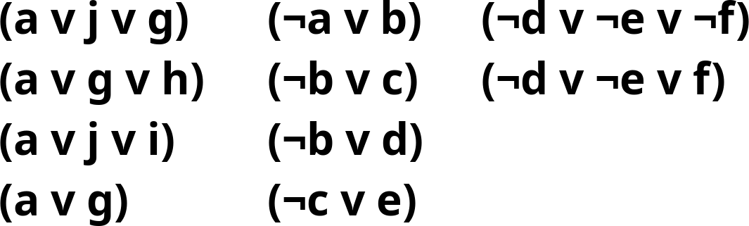
Exemplo de instância

Slide 9
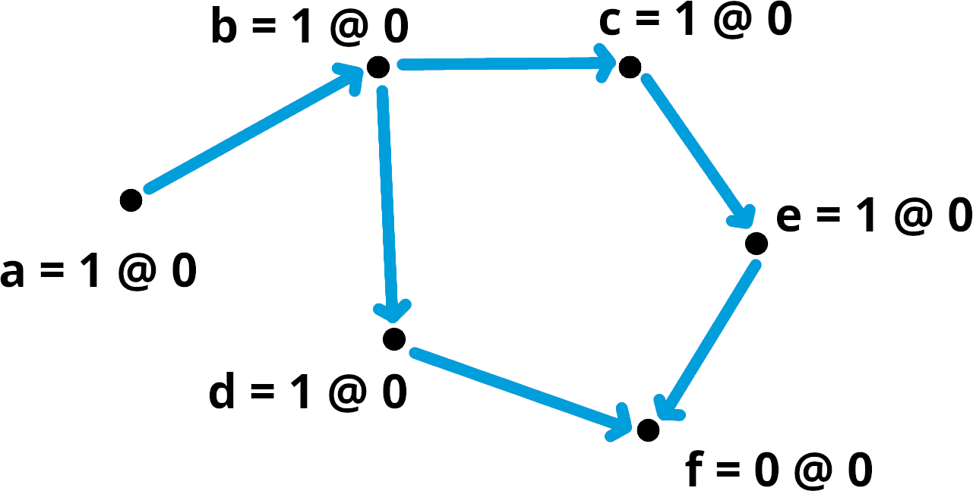


Slide 10
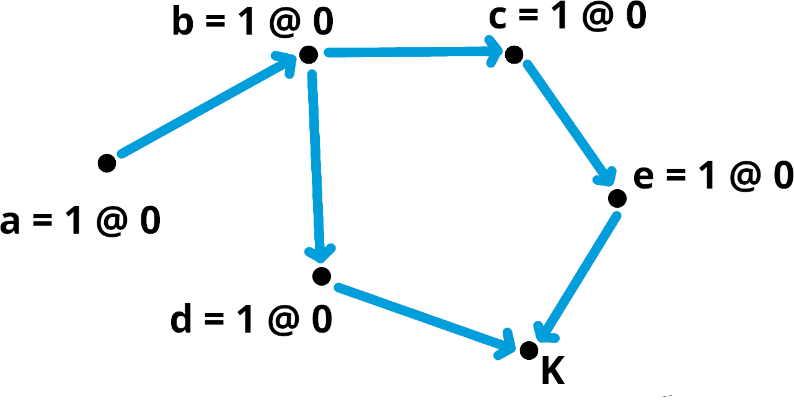

Slide 11
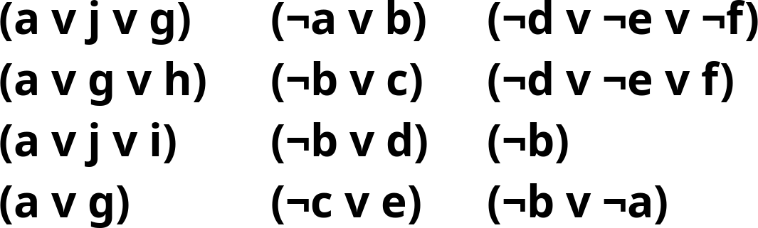

Slide 13
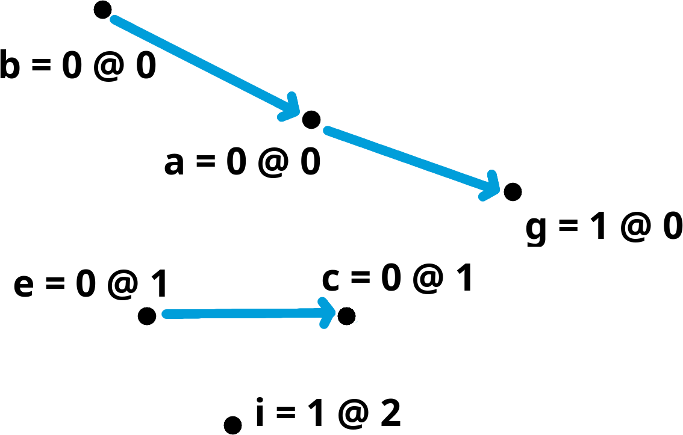
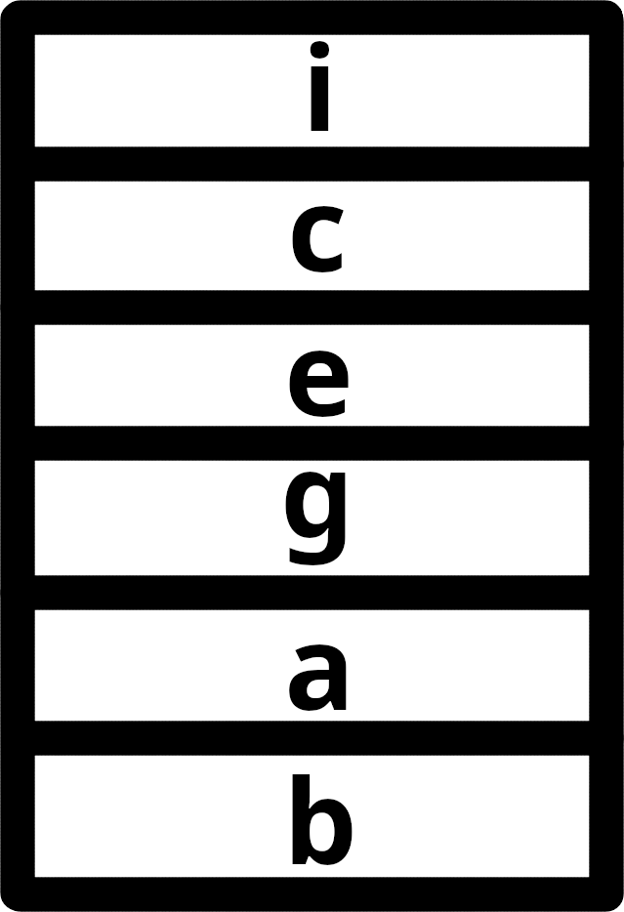

Slide 14
Referências Bibliográficas
Celes W., Cerqueira R. & Rangel J. (2004), ‘Introdução a Estrutura de Dados’.
Stützle T., Hoos H. & Roli A. (2001), ‘A review of the literature on local search algorithms for MAX-SAT’.
Marques-Silva J. P. & Sakallah K. A. (1999), ‘GRASP: A Search Algorithm for Propositional Satisfiability’.

Slide 15
Obrigade !!

Slide 16
